Slide 1
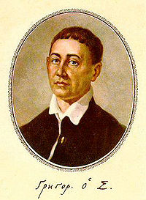
Григорій
Сковорода
22 листопада (3грудня)1722,
Чорнухи,Лубенський полк —
29 жовтня (9 листопада)1794,
Іванівка,Харківщина

Slide 2
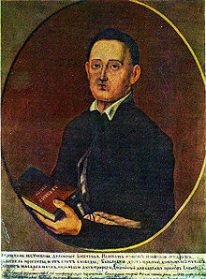
Григорій Сковорода народився в сотенному містечку Чорнухи Лубенського полку, що нині на Полтавщині, у небагатій козацькій родині. Після здобуття початкової освіти в сільській школі, з 1734 року (Григорію 12) навчався у Києво-Могилянській академії. Протягом навчання в Академії вивчив латинську, грецьку, церковнослов'янську, польську, німецьку й інші мови, ознайомився з творами багатьох філософів та письменників, від античних до йому сучасних.

Slide 3
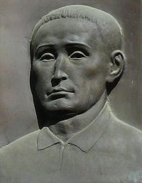
Працював професором у Переяславі, в Харкові, приватно перекладав Плутарха, писав свої твори. Саме в цей час мислитель зустрічає одного з найвідданіших учнів, Михайла Ковалинського, який після смерті вчителя написав його біографію, докладну, ґрунтовну, на яку посилалися й посилаються всі дослідники творчості великого мудреця. Саме в листах до нього Григорій Савич висловлював найважливіші ідеї, що згодом ставали основою філософських трактатів.

Slide 4
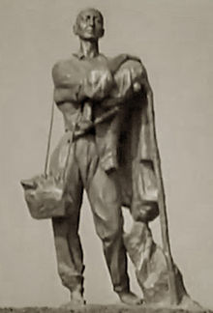
Під кінець 70-х років XVIII ст., після різних конфліктів з владою, Григорій Сковорода обрав зовсім новий і незнаний до того стиль життя, а саме — мандрівку. І ця мандрівка тривала до самої смерті, майже тридцять років. Була вона повна пригод, оповита переказами й легендами. У ній ніколи не розлучався філософ із Біблією, сопілкою або флейтою і своїми писаннями. Слава про нього йшла всюди, і кожний, чи то пан, чи селянин хотів його побачити й почути. Тож аудиторія його була дуже численна і різнорідна, і всі розуміли його — речника великої правди.

Slide 5

Слава про Сковороду йшла так далеко, що про нього довідалась і цариця Катерина II, і забажала його побачити. Через свого поручника Потьомкіна вона послала Сковороді запрошення переселитись з України в Петербург. Посланець цариці застав Сковороду на краю дороги, де він відпочивав і грав на флейті, а недалеко нього паслась вівця того господаря, в якого філософ затримався.
Посланець передав йому запрошення цариці, але Сковорода, просто й спокійно дивлячись в очі посланцеві, заявив: «Скажіть цариці, що я не покину України — мені дудка й вівця дорожчі царського вінця».

Slide 6
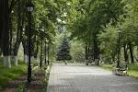
Сковорода помер 9-ого листопада 1794 року. На хресті над його могилою, на прохання самого Сковороди, написано: «Світ ловив мене, та не впіймав…».
Його могила знаходиться зараз у селі Сковородинівка (ран. Пан-Іванівка, колишня садиба Андрея Ковалівського). До нього можна потрапити, з'їхавши з дороги Харків-Суми біля селища Максимівка (60 км від Харкова). Далі треба їхати 18 км до села Сковородинівка.

Slide 7
Творча спадщина
Ставлення до релігії
Ставлення до життя
Тема дружби
Тема свободи

Slide 8
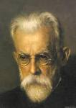
Ставлення до релігії
Твори Сковороди за життя друкувались сотнями екземплярів, бо тодішня цензура знайшла їх «противними Святому Писанію і образливими для монашества». Вихований у дусі філософічнорелігійного навчання, Сковорода повставав проти мертвої церковної схоластики та духового гноблення московського православ’я, спираючись у своїй філософії на Біб-лію. Сковорода повчав, що царство людини знаходиться всередині неї і
«Щоб пізнати Бога, треба пізнати самого себе. Поки чоловік не знає Бога в самім собі, годі шукати Його в світі»
«Вірити в Бога не значить — вірити в Його існування, а значить — віддатися Йому та жити за Його законом»
«Святість життя полягає в робленні добра людям»

Slide 9

Ставлення до життя
В одному з пізніших послань Сковорода розповідає про зустріч з ченцем, якого «страшенно мучить демон печалі, і який звичайно називають бісом меланхолії. (…) Даючи поради цій людині, я сам ледве не пропав. (…) Дуже важливе значення має, з ким щоденно спілкуєшся і кого слухаєш. Бо поки ми слухаємо, ми їх дух в себе вбираємо» Ця історія виглядає особливо повчальною, оскільки учитель, визнаючи, що сам піддався печалі, показує, як поборов цей стан: у сні він звернувся по допомогу до Всевишнього:«Якщо Бог всюди, якщо він присутній і в цьому черепку (при цьому я підняв черепок з землі), то для чого ти шукаєш розради в інших місцях, а не в самому собі? Адже ти є кращим з усіх творінь»

Slide 10
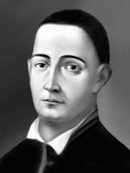
Тема дружби
Як на джерело радощів, а звідси — душевного здоров’я, Сковорода вказує на дружбу. Однак вибирати друзів треба дуже обачно, оминаючи підлабузників і криводушних. Бо нерідко нещирі друзі залучають молоду людину до непомірності, спокушаючи запевненнями, що для чистого все чисте; у таких випадках треба рішуче побороти со-ромливість і твердо відмовити, а надалі і взагалі відмовитися від спілкування з такими людьми, — застерігає наставник. Якщо «ми охоче підтримуємо зносини з людьми, які ще досі здорові, але розум яких пошкоджений і насичений отруйним вченням», ми ри-зикуємо втрапити у їхнє становище.

Slide 11
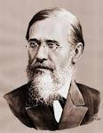
Тема свободи
Сковорода обстоював права люд-ської особистості в кожній людині, а, в перекладі на конкретну політичну мову того часу, це означало сильну демо-кратичну тенденцію, що була поєдна-на із співчуттям до закріпачених селянських мас, з гострою неприязню до московських гнобителів. В одному своєму вірші, що носив багатозначний заголовок лат. «De libertate» («Про сво-боду») він писав тодішнім жаргоном, винесеним із Академії:
Что то за вольность? Добро в ней какоє?
Іни говорять, будто золотоє.
Ах, не златоє: єсли сравнить злато
Против вольности, єще оно блато...
Будь славен вовік, о муже ізбранне,
Вольности отче, герою Богдане!

Slide 12
Вплив Сковороди на сучасників

Slide 13
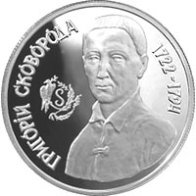
Григорій Сковорода мав величезний вплив на своїх сучасників і на дальше українське громадянство, і то не тільки своєю етичною наукою, а головним чином своїм життям, в якому слово ніколи не розходилося з ділом: його вчення було в повній згоді з його життям.

Slide 14
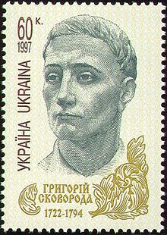
Незважаючи на те, що творів Сковороди не друкувалося, вони ширилися через переписування. «Сковороді не треба було шукати читачів, — вони його шукали: в нього знаходились такі гарячі прихильники і пропаґатори, що навіть через газети сповіщали, закликаючії до себе охочих читати твори українського філософа…

Slide 15

Ці твори заходили й під сільську стріху:
Згадаймо Шевченкову згадку з дитячих літ:
Зроблю
Маленьку книжечку. Хрестами
І візерунками з квітками
Кругом листочки обведу
Та й списую Сковороду,
Або «Три царіє со дари»...

